Slide 1
COLOR DAB+
JOE Media s.r.o.
1) Kde aktuálně vysíláme
2) Kde a jak hodláme vysílat ve finále
3) Jaké služby nabízíme jaký bitrate, atd.
4) Naprostým standardem u všech stanic máme zobrazení COVER CD, Loga, atd.
5) Jako jediní nabízíme službu DNS radio
6) Jako jediní nabízíme “DynamicLabel+ DL+” (přehlednější zobrazení názvu songů a interpreta)
7) Před spuštěním máme EPG u některých vybraných stanic
8) Ve spolupráci s Fiera – ukázka společného pokrytí, aktuálně
9) Závěr – co chystáme

Slide 2
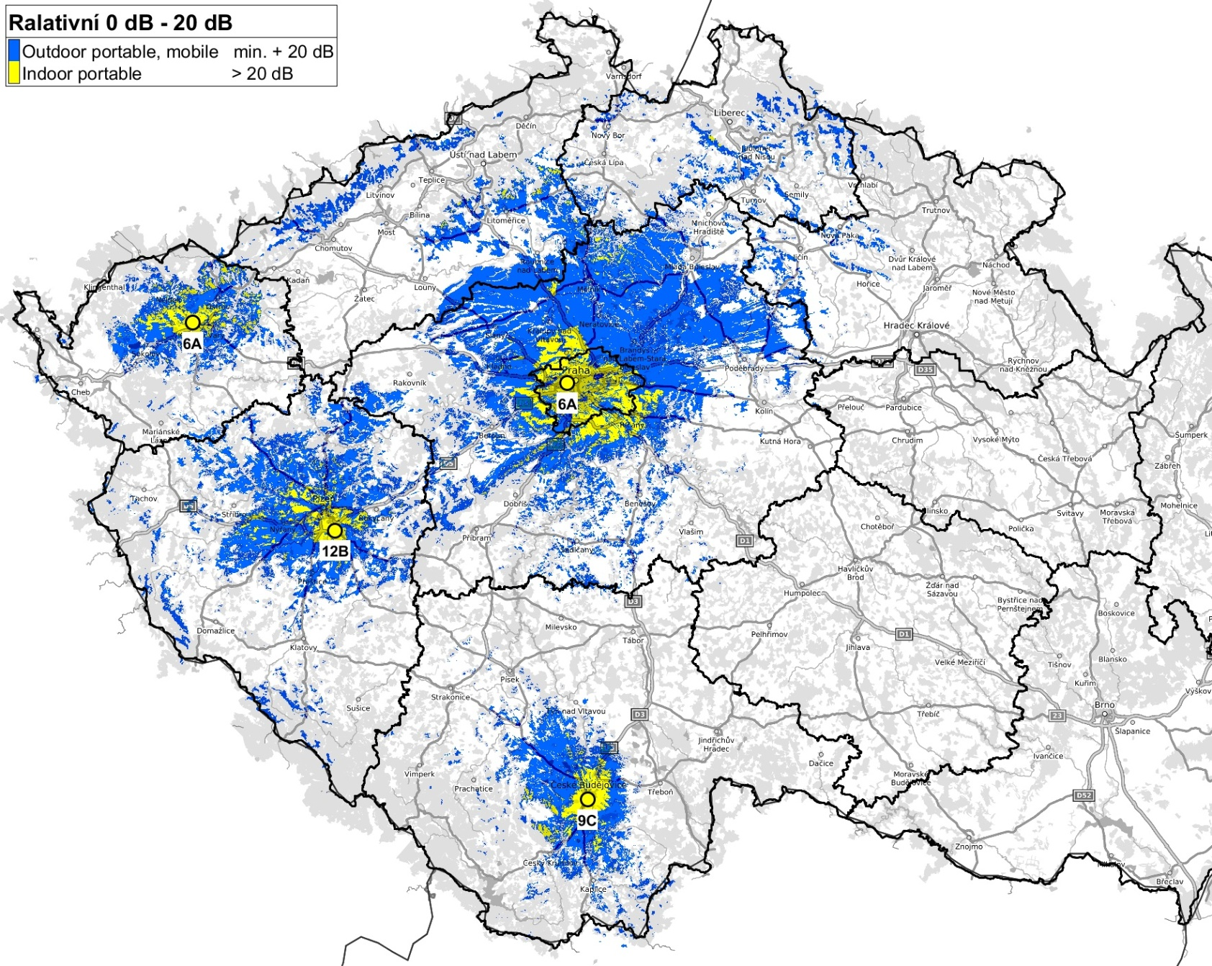
Kde aktuálně vysíláme
Pokrytí 2025
(Aktuální stav pokrytí k 10/2025)

Slide 3
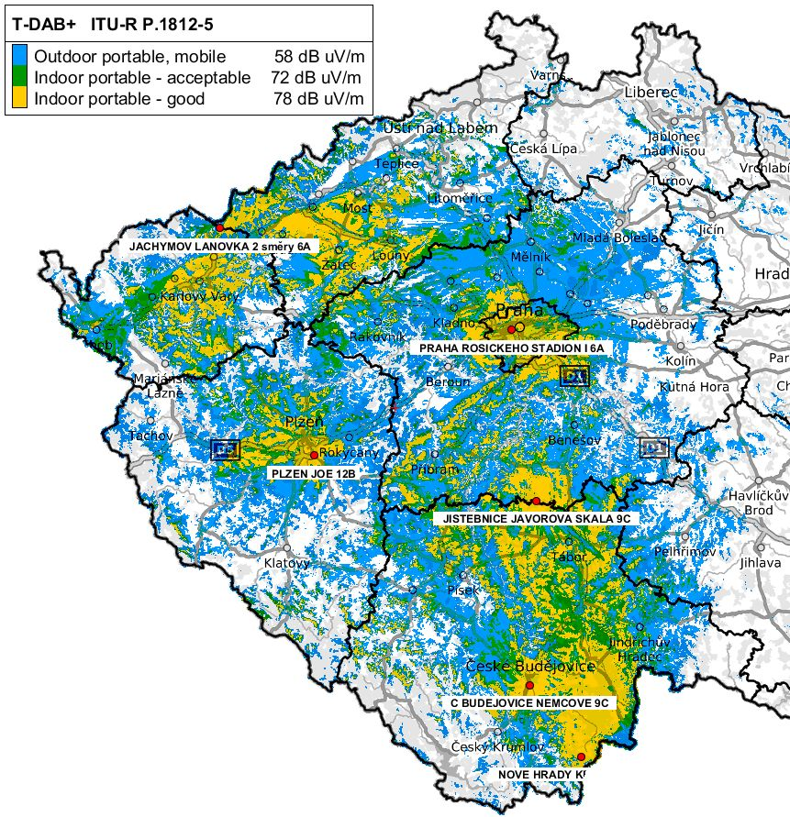
COLOR DAB+ (Plánované finální pokrytí)
Plánované pokrytí

Slide 4
Jaké služby nabízíme jaký bitrate, atd.
Nabízíme vysokou kvalitu zvuku
1 COLOR MusicRadio 96kbps HE-AAC-V1 EEP 3A
2 HEY Radio 96kbps HE-AAC-V1 EEP 3A
3 Expres FM 96kbps HE-AAC-V1 EEP 3A
4 MUSICONLY 96kbps HE-AAC-V1 EEP 3A
5 Americana Radio 64kbps HE-AAC-V2 EEP 3A
6 Classic Praha 128kbps AAC-LC EEP 2B
7 Radio SAZAVA 72kbps HE-AAC-V2 EEP 3A
8 ZUN radio 72kbps HE-AAC-V1 EEP 2A

Slide 5
Standardně u všech stanic nabízíme zobrazení COVER CD, atd.
COVER CD se střídá s LOGEM stanice
Popřípadě se zobrazuje foto aktuálního moderátora
Nabízíme zobrazení LOGA reklamního klienta
Na displej může moderátor poslat libovolný obrázek
Zobrazení názvu interpreta a názvu songu
Vše se střídá ve zvolené rotaci

Slide 6
Jako jediní nabízíme službu DNS radio
Co je DNS radio?
Hybrid radio/radiodns kombinuje poslech standardního rádia přes FM nebo DAB, ve chvíli kdy dojde k výpadku signálu a radiopřijímač to podporuje, pokusí se najít alternativní stream přes internet a pokračovat v poslechu. Jde o standard ( ETSI TS 103 270 ), který podporují modernější autorádia
DL+ (DynamicLabel +)
Doprovodné textové informace, jako například: umělec, název skladby, název alba, zpravodajství, doprava atd. Všechny informace se objeví na displeji rádia v několika řádcích.

Slide 7
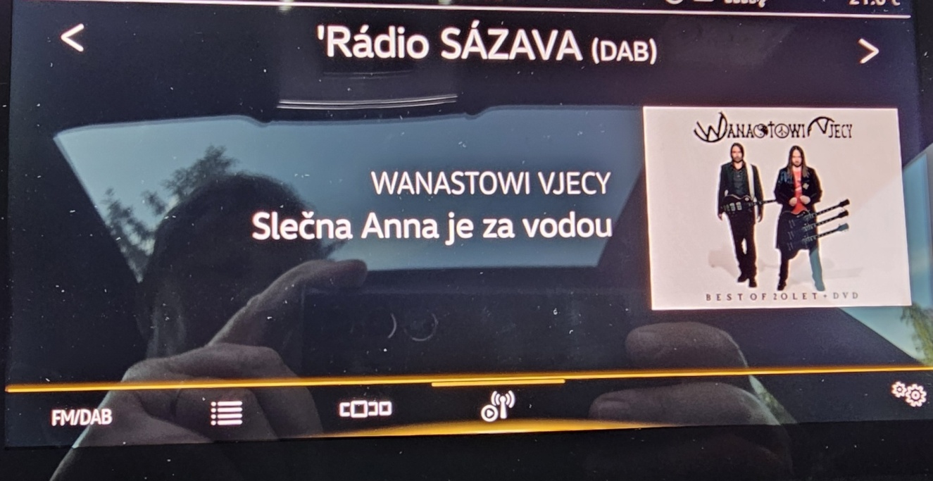
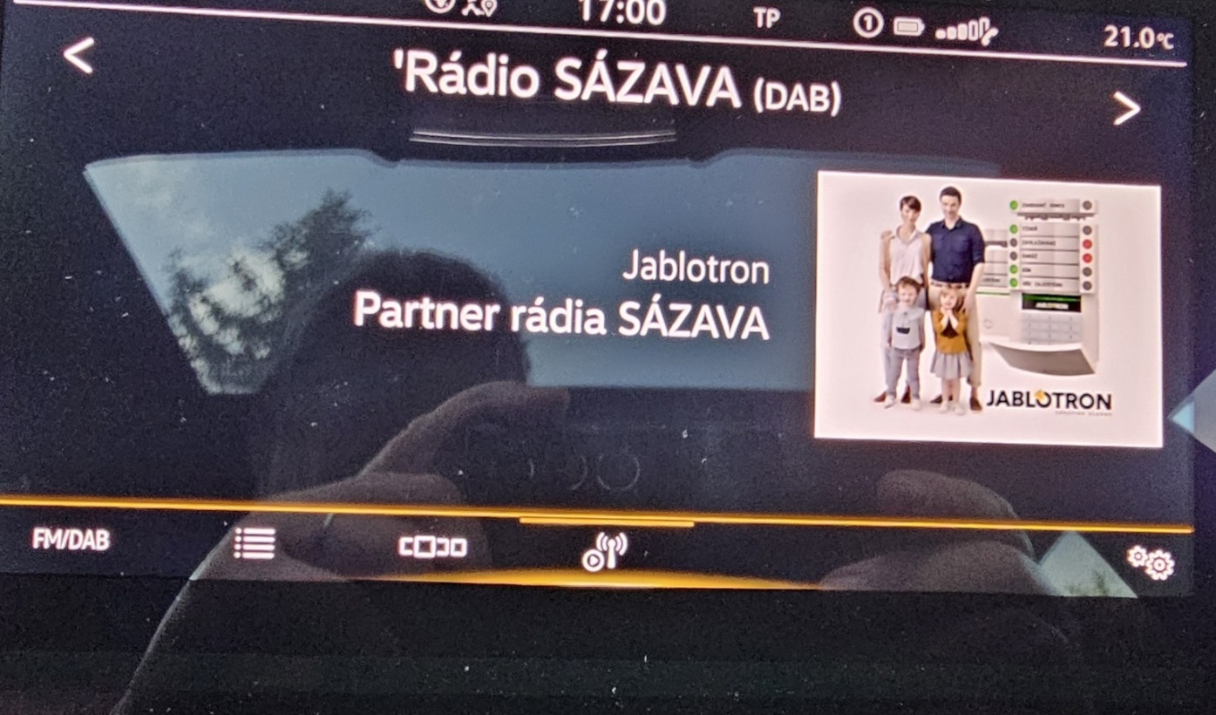
Jako jediní nabízíme “DL+” DynamicLabel+
(přehlednější zobrazení názvů songů a interpreta)

Slide 8
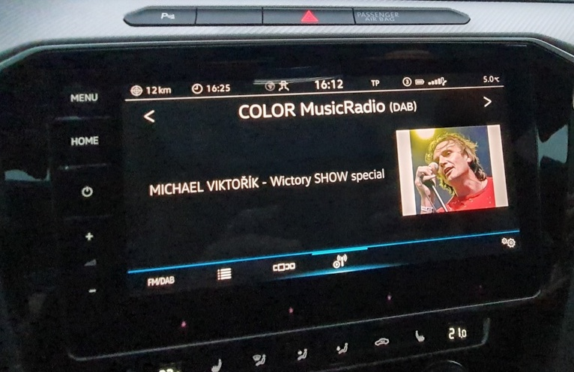
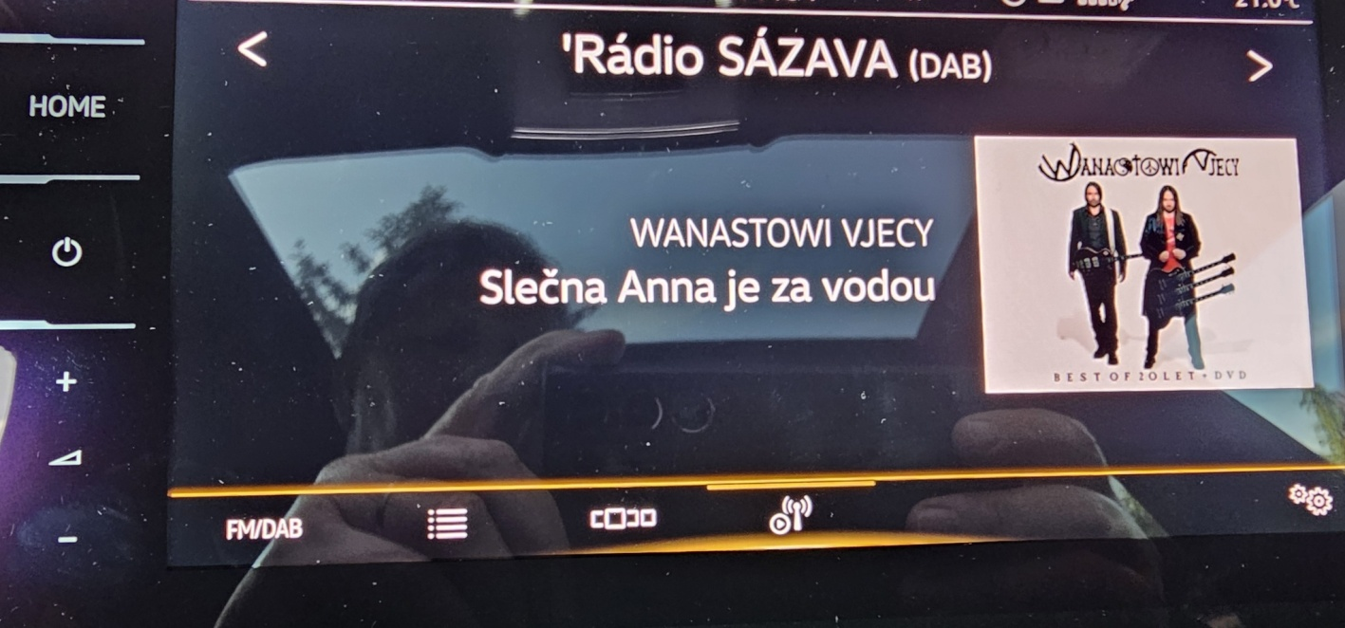
Zobrazujeme název interpreta, jméno reklamního klienta, foto moderátora ve studiu, a další...

Slide 9
EPG - před spuštěním
(u některých vybraných stanic)
Zobrazení jednoduchého programu u vybraných stanic
Elektronický programový průvodce (EPG) pro DAB je navržen tak, aby uživateli nabízel podobné funkce jako televizní EPG, ale pro rádio a související datové služby:
Zobrazení programů s různou úrovní detailů pro vysilané programy.
Zobrazení programů s programy a událostmi seřazenými do konkrétních skupin.
Navigace a výběr služeb a programů.
Vyhledávání v aktuálním a budoucím programu.
Časované nahrávání jednotlivých programů nebo skupin programů a tematických či podobných programů.

Slide 10
Závěr – co chystáme
Aktuálně do konce roku připravujeme spuštění dalších vysílačů
Doplnění prázdných programových pozic – nové stanice

